Slide 1
Prism.js
成為程式語言部落客的必備神器
政治國關三 王威翔 B07302229

Slide 2
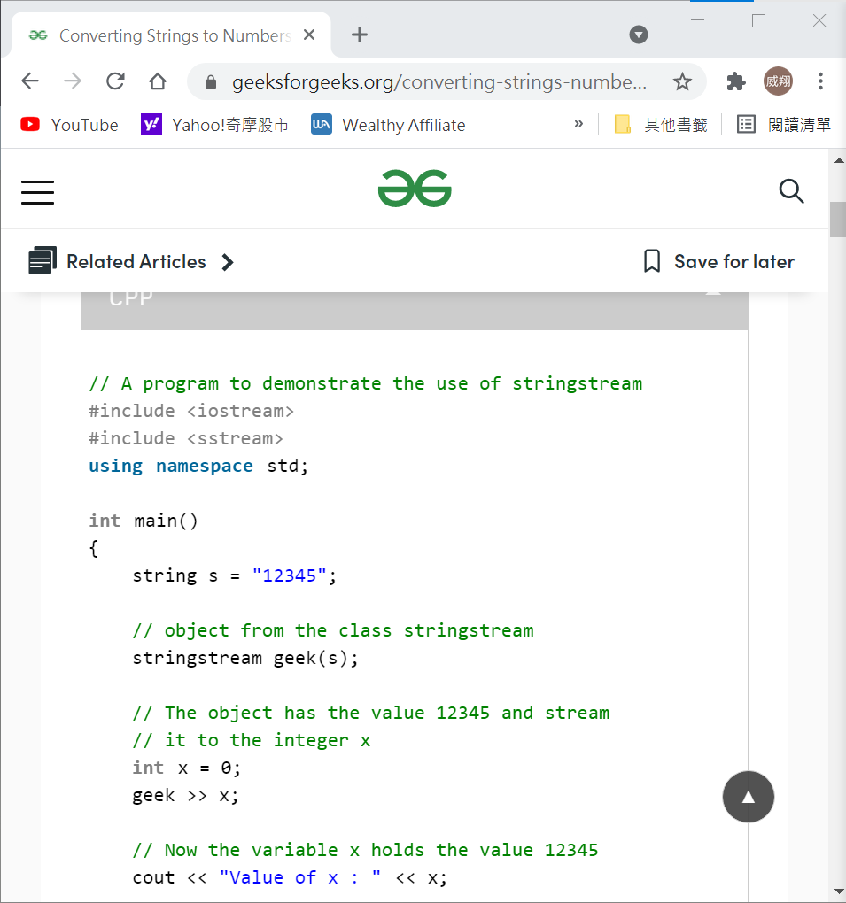
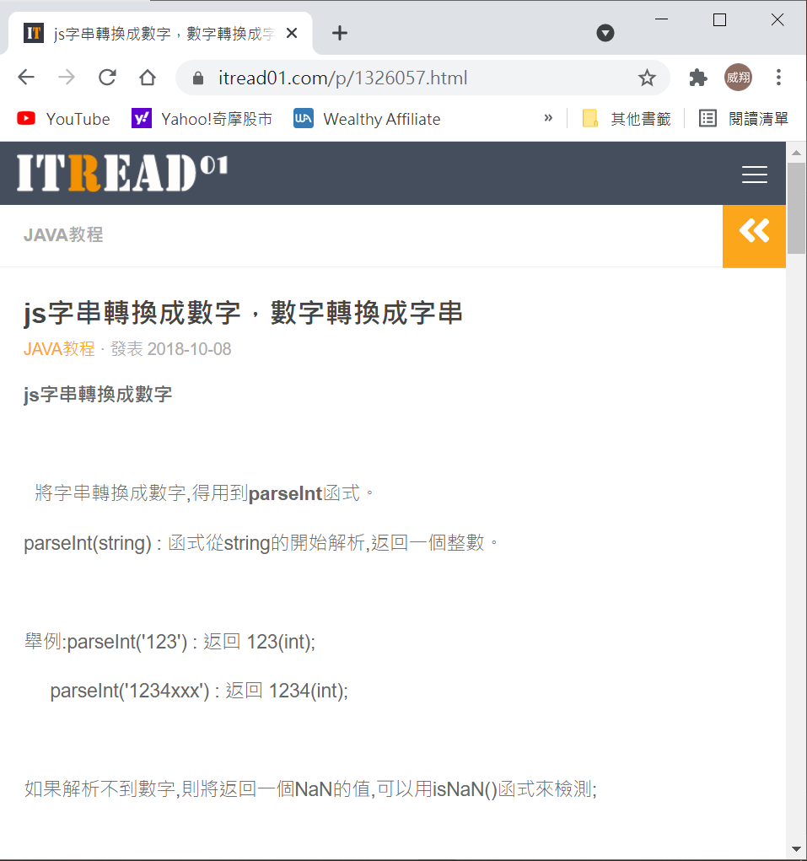
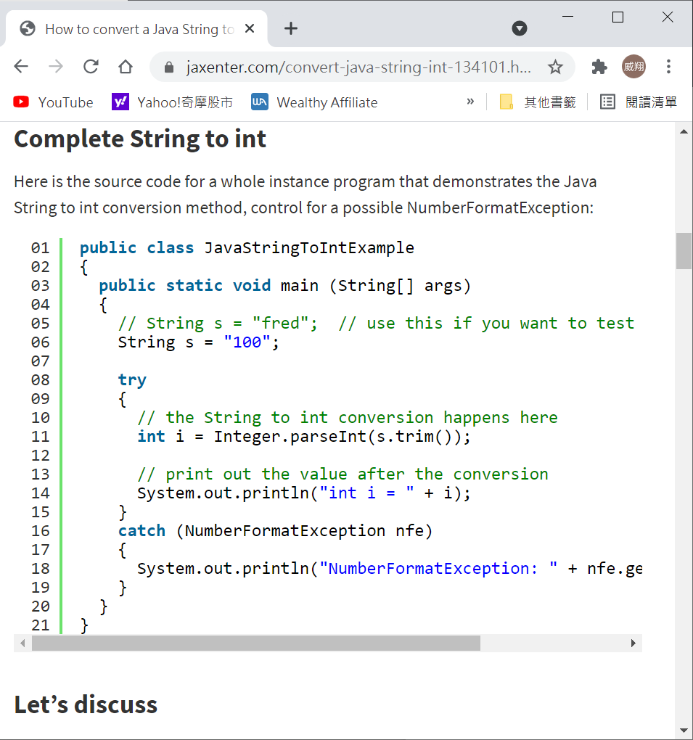
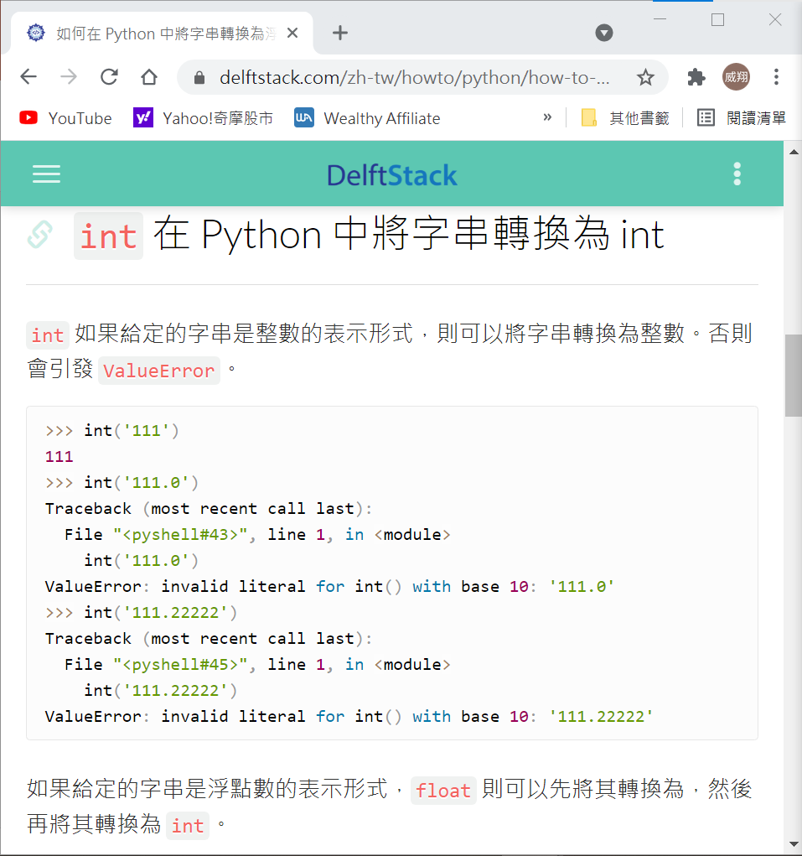
剛開始學程式語言時，上網找答案是家常便飯

Slide 3
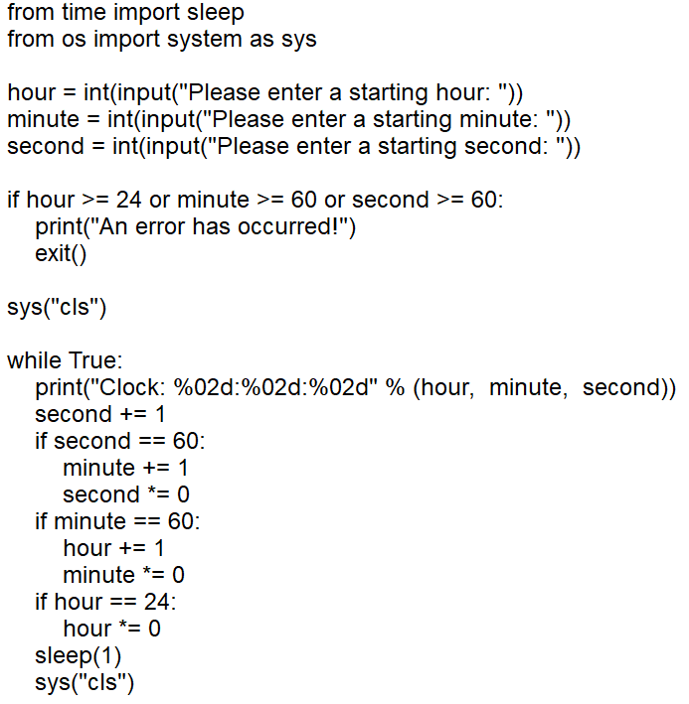
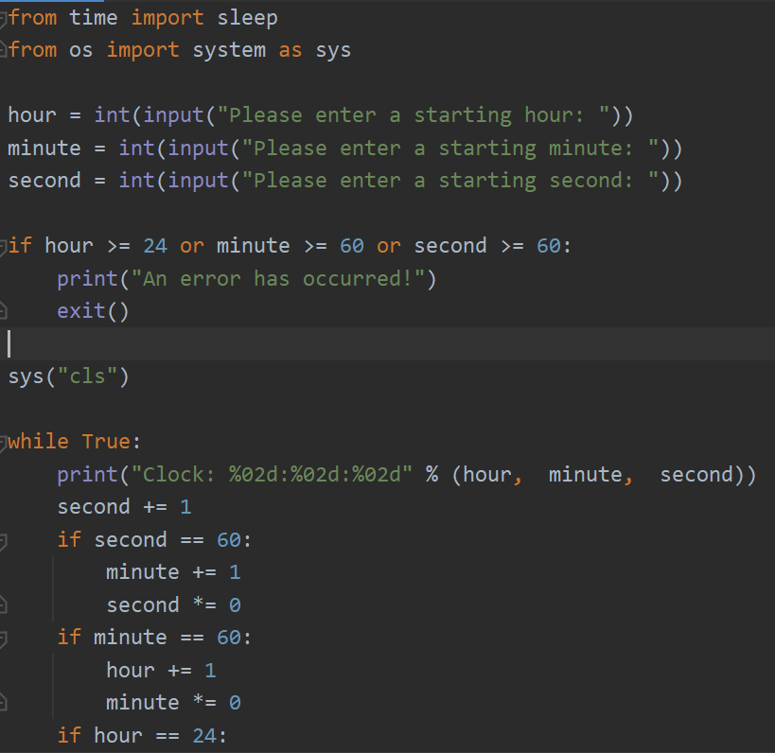
有天你出師了，也想寫答案給別人查…….
How ?

Slide 4
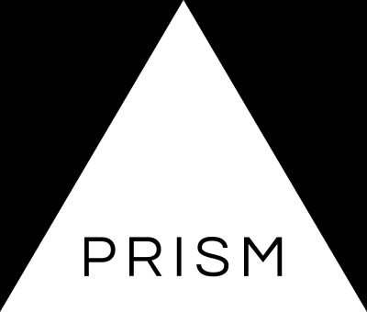
要是不想CSS排版排到天荒地老……

Slide 5
超簡單使用方式

Slide 6
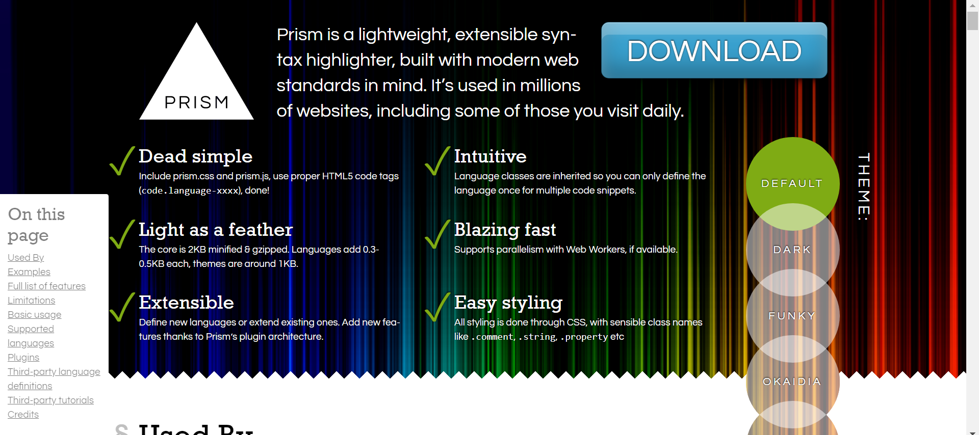
Step 1. 選擇想要的配色主題

Slide 7
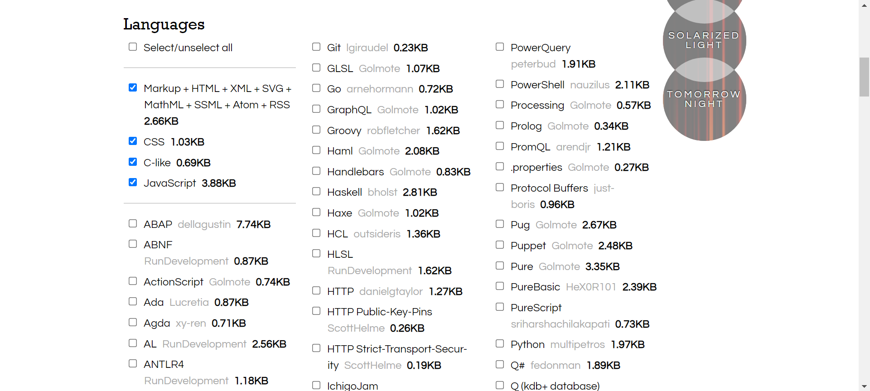
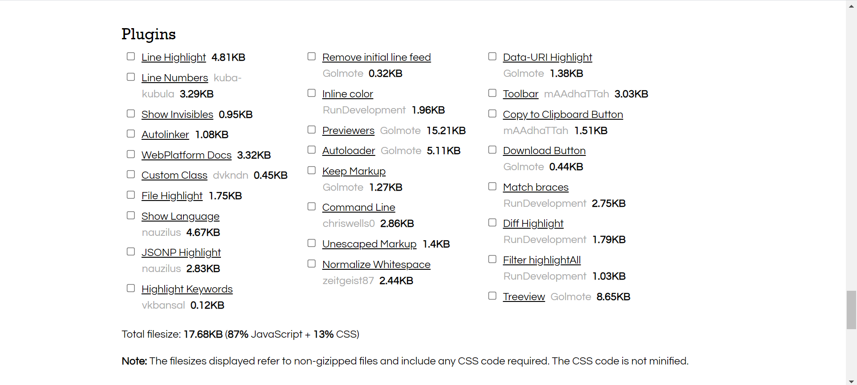
Step 2. 勾選想要的程式語言與外掛

Slide 8
Step 2. 勾選想要的程式語言與外掛

Slide 9
Step 2. 勾選想要的程式語言與外掛

Slide 15
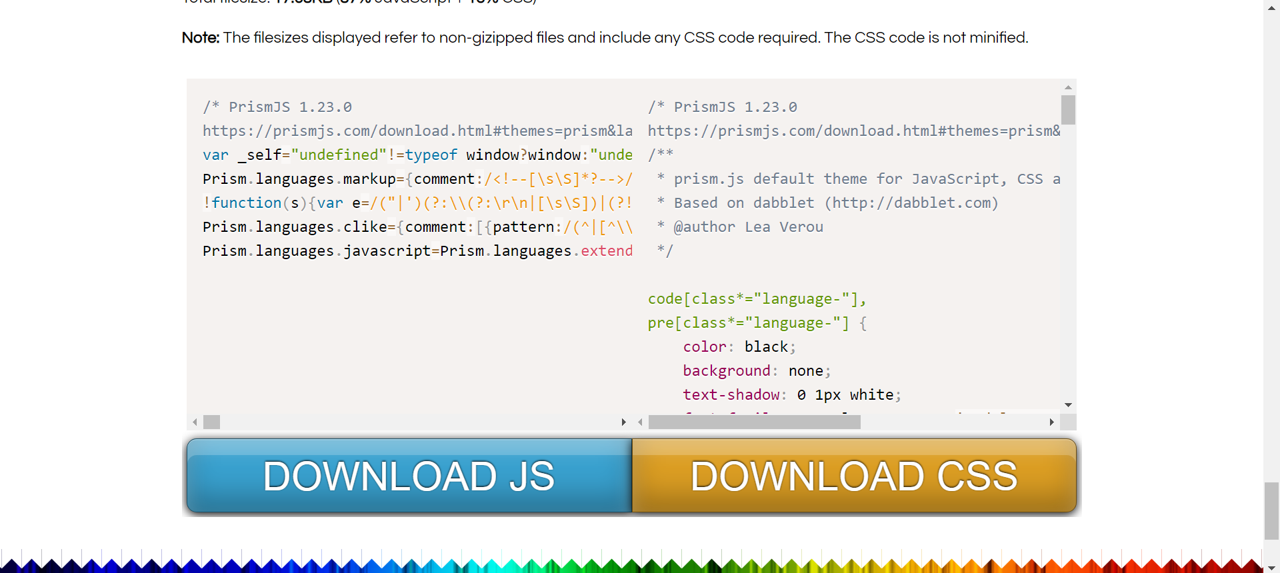
Step 3. 下載並導入 .js 和 .css 檔案

Slide 16
Step 4. 將原始碼修成 Prism 的基本語法
修改 HTML 的 tag:
From:
<p> 你的原始碼 </p>
To:
<pre>
<code>
你的原始碼
</code>
</pre>
定義程式語言的class:
<code class=“language-程式語言”>
幾個常見程式語言class:
HTML: html
CSS: css
JAVASCRIPT: javascript, js
C++: cpp
PYTHON: python, py

Slide 17
實機演練

